Slide 1
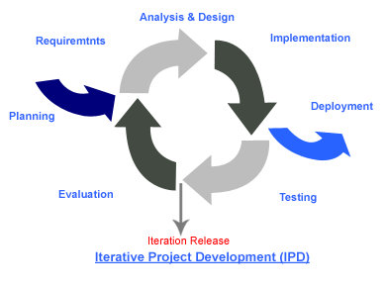
Iterative
Advantages of Iterative model:
In iterative model we can only create a high-level design of the application before we actually begin to build the product and define the design solution for the entire product. Later on we can design and built a skeleton version of that, and then evolved the design based on what had been built.
In iterative model we are building and improving the product step by step. Hence we can track the defects at early stages. This avoids the downward flow of the defects.
In iterative model we can get the reliable user feedback. When presenting sketches and blueprints of the product to users for their feedback, we are effectively asking them to imagine how the product will work.
In iterative model less time is spent on documenting and more time is given for designing.

Slide 2
http://istqbexamcertification.com/what-is-iterative-model-advantages-disadvantages-and-when-to-use-it
When to use iterative model:
Requirements of the complete system are clearly defined and understood.
When the project is big.
Major requirements must be defined; however, some details can evolve with time

Slide 3
ERP
ข้อเสียของโปรแกรมมาตรฐาน
1. ผู้ใช้ต้องปรับการทางานให้เป็นไปตาม Flow หรือความสามารถของโปรแกรม ซึ่งรูปแบบการทางานบางอย่าง ขององค์กร อาจต้องเปลี่ยนแปลงไป และอาจมีผลกระทบ กับการทางาน ตามโครงสร้างองค์กรเดิม ซึ่งอาจเกิดการต่อต้าน จากพนักงาน ที่ยึดติดกับวิธีการทางานแบบเดิมๆ
2. ความสามารถบางอย่าง ของโปรแกรม อาจไม่ตรงกับความต้องการขององค์กร โปรแกรมมาตรฐานบางตัว โดยเฉพาะจากตัวแทนขาย ที่ไม่ได้สิทธิในการแก้ไข โปรแกรมหรือไม่มี Source Code และโปรแกรมราคาถูก มักไม่รับแก้ไขโปรแกรมให้ ซึ่งอาจทาให้การใช้โปรแกรม มีความยุ่งยาก หรืออาจใช้ไม่ได้ อย่างสมบูรณ์
3. การขอแก้ไขโปรแกรมมาตรฐาน ที่มากเกินไป มักได้รับการปฏิเสธจากผู้ขาย หรือหากรับที่จะแก้ไข ก็จะเสี่ยงกับการเจอ Bug ของทาให้โปรแกรมไม่มีเสถียรภาพ และประสบความยุ่งยากในการ Upgrade โปรแกรม ใน Version ถัดๆไปหากการแก้ไขนั้น กระทบกับโครงสร้างหลัก ของโปรแกรมมาตรฐาน
http://wit279.wordpress.com/assignment-erp/

Slide 4
HTML 5
Language3.1 New Elements
3.2 New Attributes
3.3 Changed Elements
3.4 Changed Attributes
3.5 Obsolete Elements
3.6 Obsolete Attributes
http://www.w3.org/TR/html5-diff/

Slide 5
CSS3
CSS3 has been split into "modules". It contains the "old CSS specification" (which has been split into smaller pieces). In addition, new modules are added.
Some of the most important CSS3 modules are: lkjjkyukj/
Selectors
Box Model
Backgrounds and Borders
Image Values and Replaced Content
Text Effects
2D/3D Transformations
Animations
Multiple Column Layout
User Interface
http://www.w3schools.com/css/css3_intro.asp

Slide 6

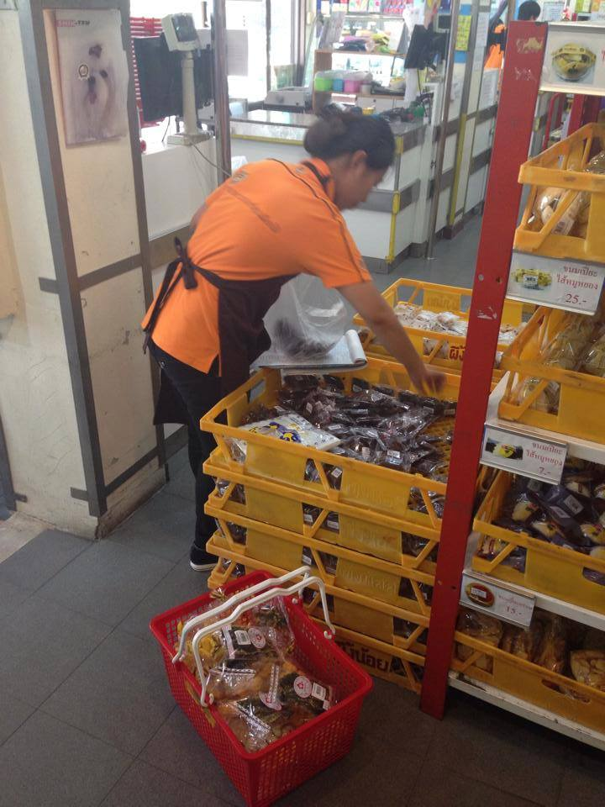
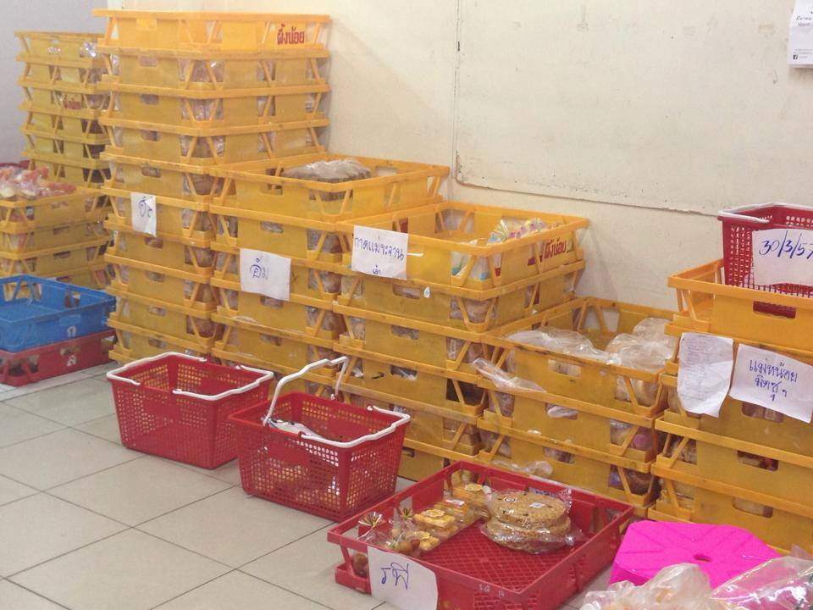
Phuengnoi Business

